Slide 1
Проектирование и разработка базы данных для дилерского автоцентра «АвтоМоська»
Выполнил: студент группы по-332 Биринцев Глеб
Руководитель: Беляева Анна Вячеславовна

Slide 2
АКТУАЛЬНОСТЬ
Проект является актуальным в связи с современными потребностями дилерской компании в автоматических информационных системах и необходимостью перехода от традиционного документооборота к информационным технологиям. Без таких систем не будет возможна полноценная конкуренция с более технически развитыми компаниями в сфере продаж автомобилей и оказания смежных услуг. Внедрение базы данных в проект позволит повысить эффективность работы, автоматизировать учет и запись клиентов, сократить бумажную работу, персонал и увеличить выручку. Это приведет к лучшему управлению бизнес-процессами и контролю над данными.

Slide 3
ПОСТАНОВКА Задачи
Цель: разработать базу данных для дилерского автоцентра «АвтоМоська» и ПО для взаимодействия с базой.
Задачи:
исследовать предметную область;
определить сущности и связи для создания базы данных;
спроектировать логическую и физическую структуры базы данных;
обозначить используемые программные средства;
создать запросы для использования базы данных;
разработать приложение для использования базы данных.

Slide 4
Описание предметной области
Основные бизнес-процессы в дилерском автоцентре:
продажа автомобилей;
обслуживание автомобилей;
закупка запчастей и аксессуаров;
управление персоналом;
финансовый учет и контроль;
Роли:
администратор;
менеджер.

Slide 5
ОПИСАНИЕ ДАННЫХ
КЛИЕНТ
Идентификатор, имя, фамилия, отчество, номер телефона
СОТРУДНИК
Идентификатор, имя, фамилия, отчество, номер телефона, должность, логин, пароль
УСЛУГА
Идентификатор, наименование, описание, продолжительность, стоимость
АВТОТОВАР
Идентификатор, наименование, описание, категория, стоимость
Автомобиль
Идентификатор, модель, марка, конструкция, описание, мотор, коробка передач, привод, цвет, стоимость
ФИНАНСЫ
Идентификатор, дата и время, сумма

Slide 6
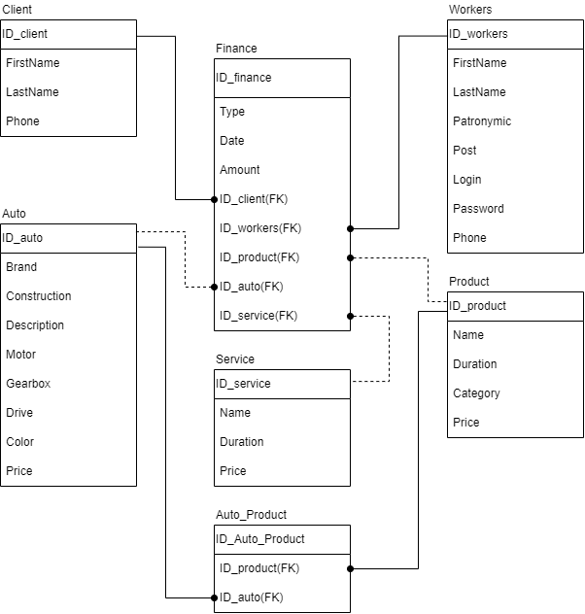
Логическая структура

Slide 7
ПРОГРАММНЫЕ СРЕДСТВА
POSTGRESQL – мощная открытая реляционная база данных.
NPGSQL – библиотека для взаимодействия с PostgreSQL в языке C#.
PGADMIN – графическое средство администрирования PostgreSQL.
VISUAL STUDIO – интегрированная среда разработки от Microsoft.
C# – объектно-ориентированный язык программирования.
XAML – язык разметки для создания пользовательских интерфейсов.

Slide 8
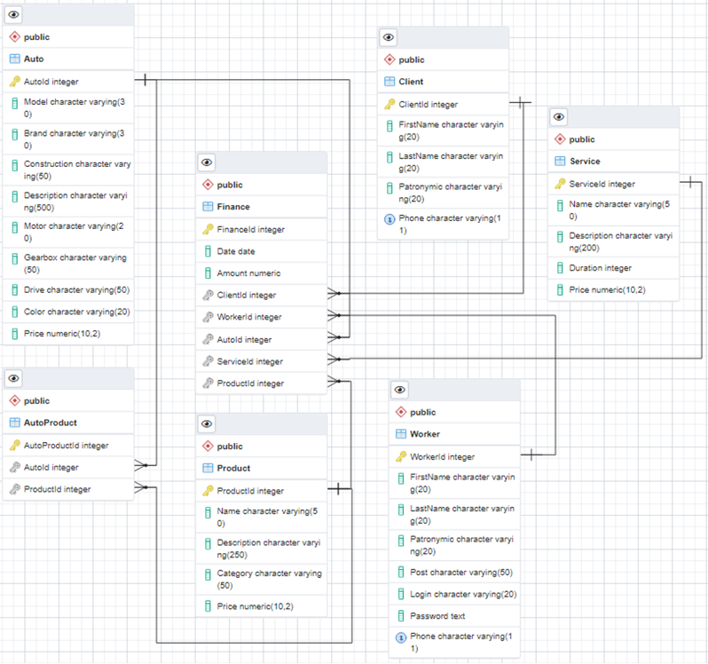
Физическая структура

Slide 9


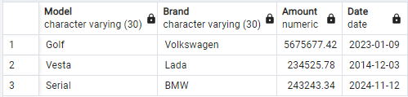
Примеры запросов в PostgreSQL
SELECT "Name", "Category", "Price" FROM "Product" WHERE "Category" = 'Запчасти';
SELECT "FirstName", "LastName", "Post", "Phone" FROM "Worker" WHERE "Phone" LIKE '8909%';
SELECT O."Model", O."Brand", M."Amount", M."Date" FROM "Finance" AS M INNER JOIN "Auto" AS O ON M."AutoId" = O."AutoId"

Slide 10
Заключение
В результате выполнения курсового проекта, связанного с разработкой базы данных и системы управления для дилерского автоцентра «АвтоМоська», была создана эффективная информационная система, способствующая улучшению бизнес-процессов, повышению конкурентоспособности и обеспечению удобного доступа к данным.
Разработанная система предлагает простоту и безопасность использования благодаря интуитивному интерфейсу, проверкам ввода и системе разделения прав доступа. Кроме того, она обеспечивает возможность эффективного хранения и обработки больших объемов данных, что создает комфортные условия для пользователей.

Slide 11
Спасибо за внимание!

